Slide 1
To do list 프로젝트

Slide 2
1단계 파일 구성하기

Slide 3
파일 구성

Slide 4
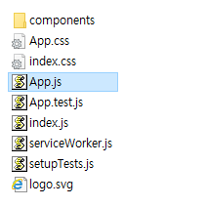
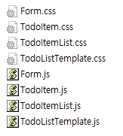
가장 상위 파일 App
TodoListTemplate은
TodoItemList와 Form의 상위 컴포넌트
모든 컴포넌트의 상위 컴포넌트
TodoItemList는
TodoItem의 상위 컴포넌트

Slide 5
App
TodoListTemplate
TodoListTemplate
form
TodoItemList
TodoItemList
TodoItem

Slide 6
Form.js

Slide 7
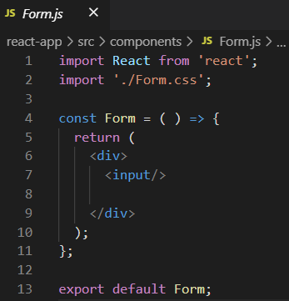
할일 목록을 입력할 입력창 Form.js

Slide 8
App.js

Slide 9
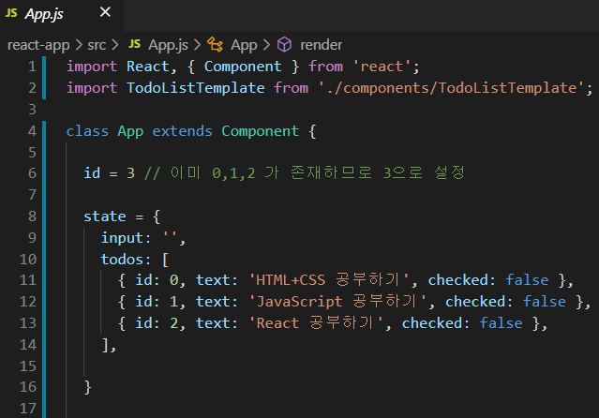
state값
JSON 배열

Slide 10
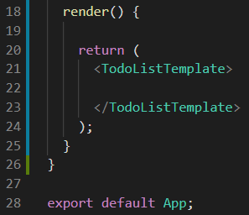
App는 내부에 TodoListTemplate 컴포넌트 포함

Slide 12
TodoListTemplate.js

Slide 13
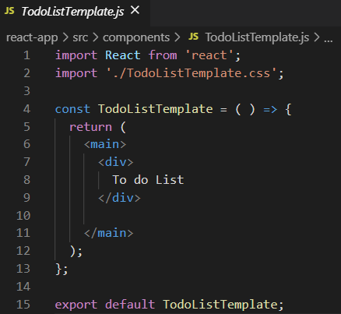
TodoListTemplate 컴포넌트

Slide 15
TodoItemList.js

Slide 16
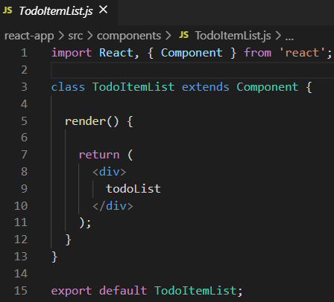
TodoItemList 컴포넌트

Slide 17
TodoItem.js

Slide 18
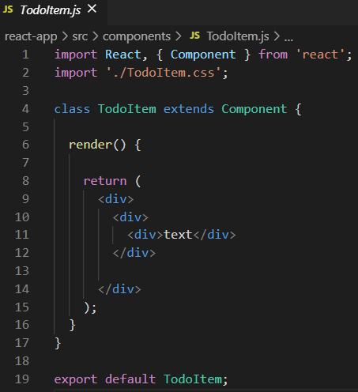
TodoItem 컴포넌트

Slide 19
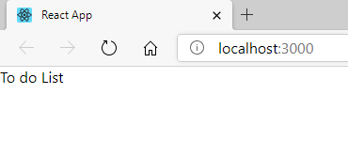

Slide 20
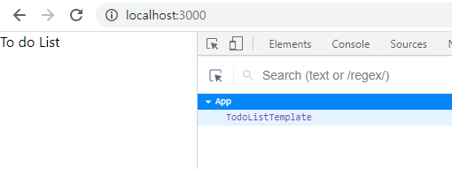

Slide 21
끝

